Slide 1
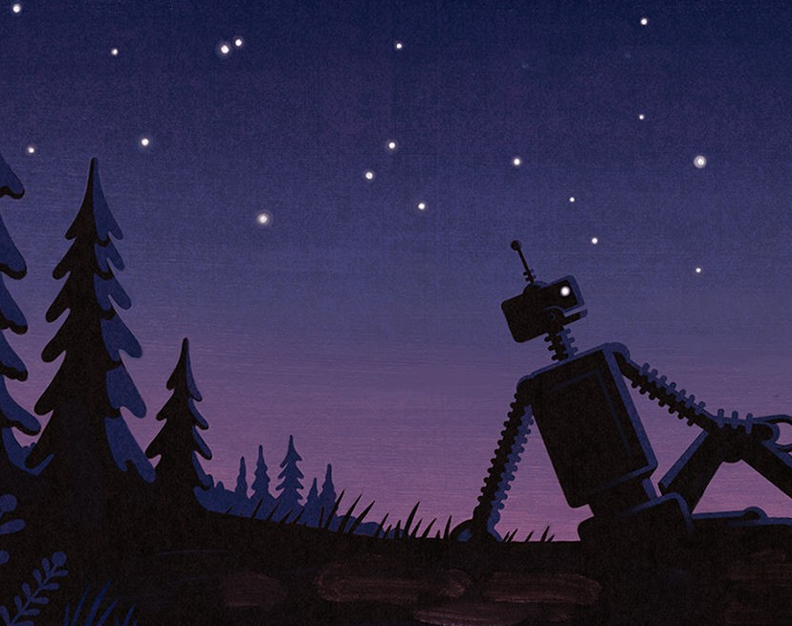
Immaginazione Artificiale
Giovanni Della Lunga
Università degli Studi di Bologna
AIAF (Associazione Italiana Analisti Finanziari)
giovanni.dellalunga@unibo.it

Slide 2
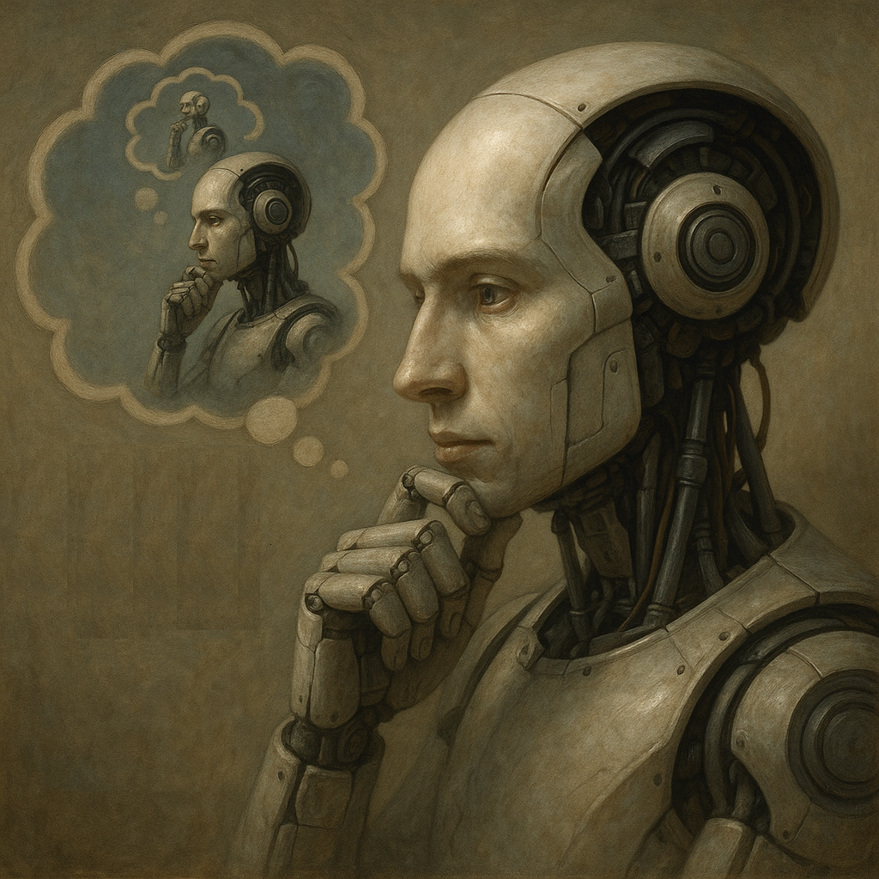
Introduzione
Oggi non parleremo di circuiti, codici o equazioni. Parleremo di qualcosa che fino a poco tempo fa sembrava appartenere solo al mondo umano: l’immaginazione.
L’intelligenza artificiale generativa genera, produce, crea. Ma cosa vuol dire davvero? E cosa cambia per noi?

Slide 3
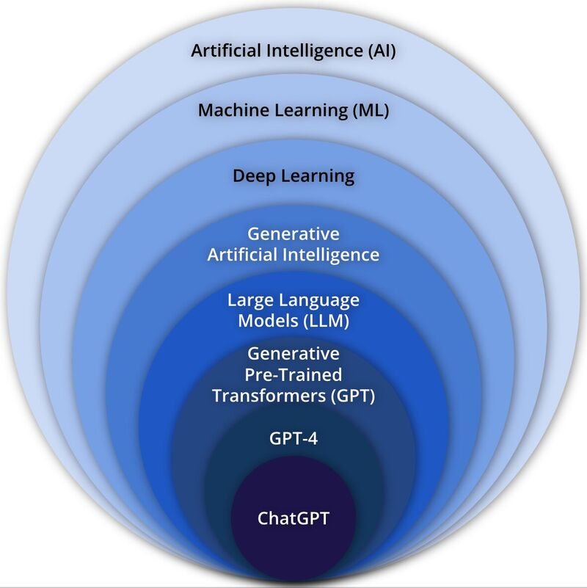
Le varie forme di AI

Slide 4
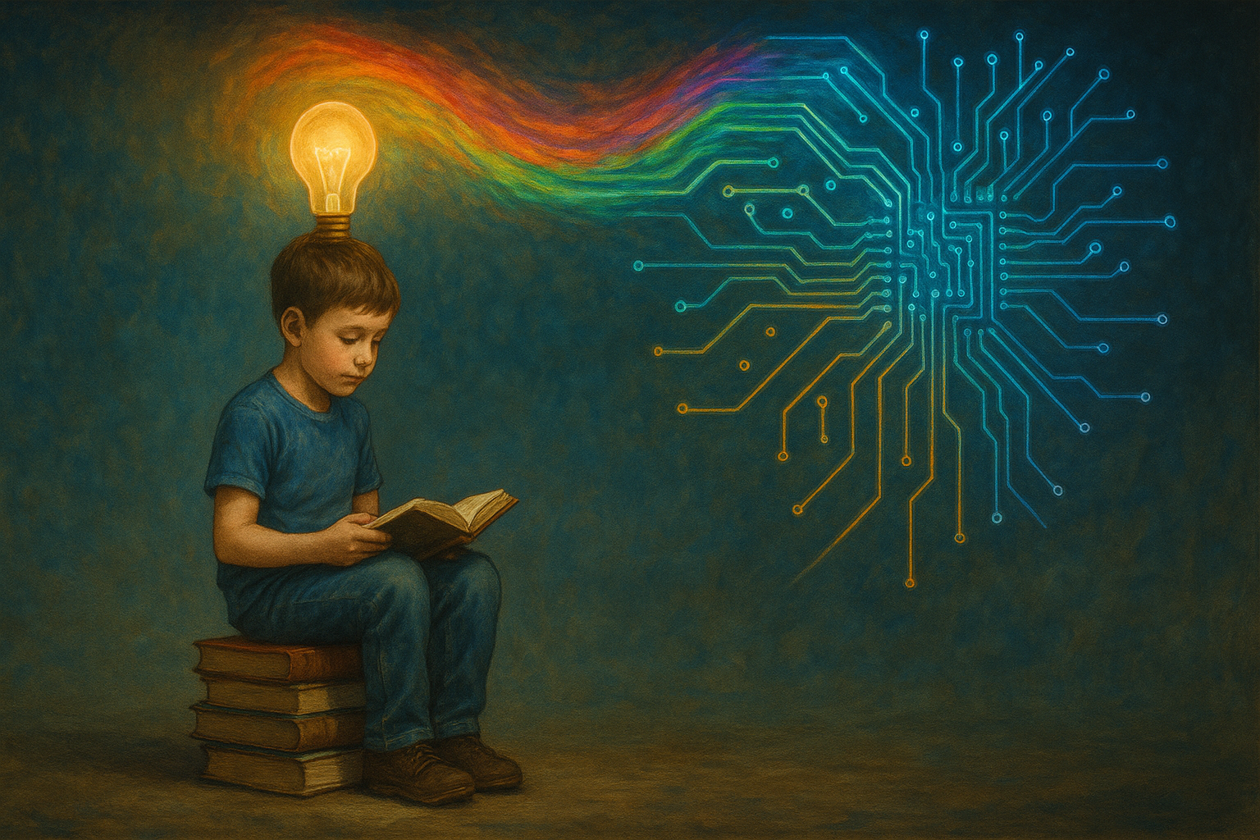
Cos’è l’AI generativa?
Pensate a un bambino che cresce leggendo milioni di libri, osservando ogni dettaglio: stile, tono, contenuti.
Poi gli chiedete di scrivere una poesia, o un discorso, o un romanzo giallo. L’AI generativa fa qualcosa di simile: impara da enormi quantità di dati e poi “immagina” cosa potrebbe venire dopo.

Slide 5
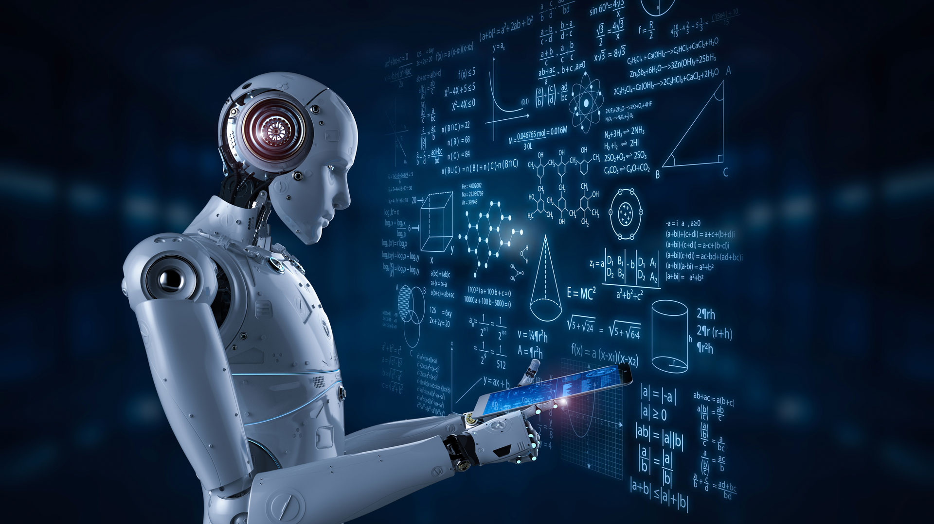
Apprendimento Automatico (Machine Learning)
A differenza degli algoritmi tradizionali programmati con regole specifiche, i sistemi di machine learning apprendono dai dati e migliorano le proprie prestazioni nel tempo.

Slide 6
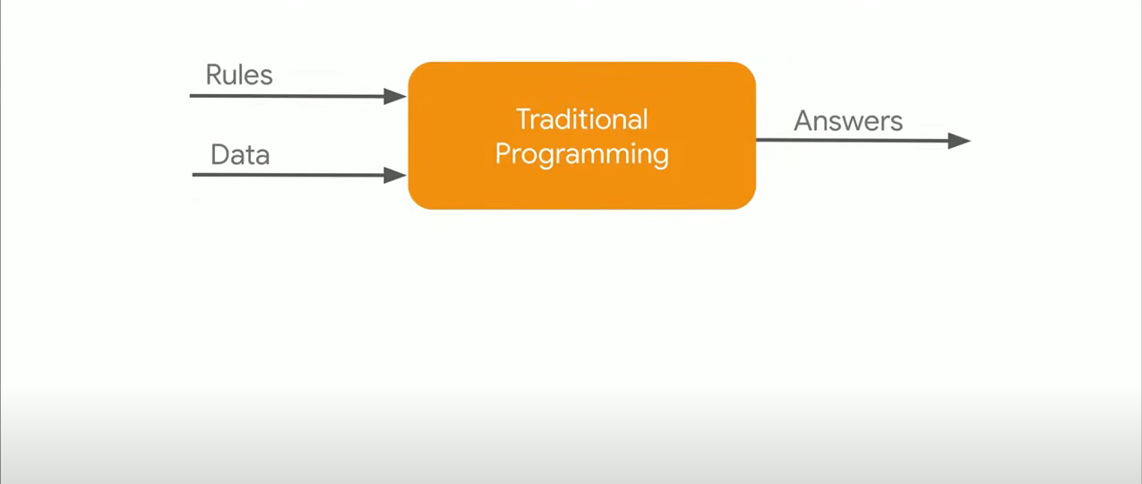
Approccio Tradizionale

Slide 7
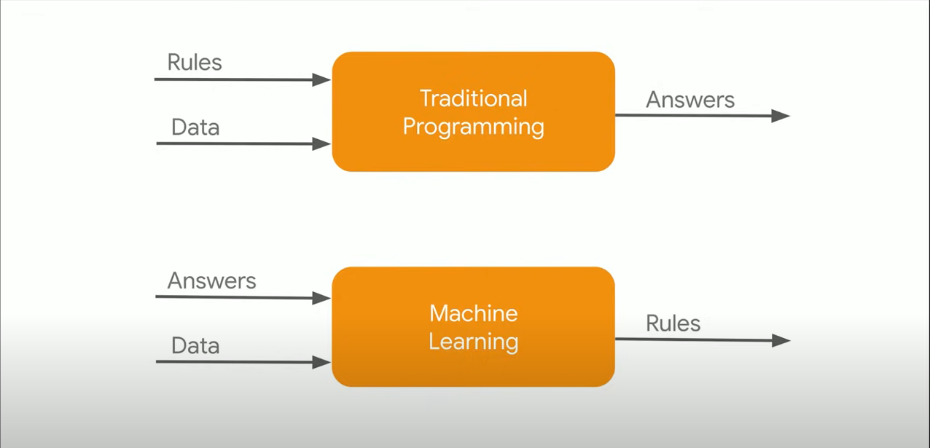
Apprendimento Automatico

Slide 8
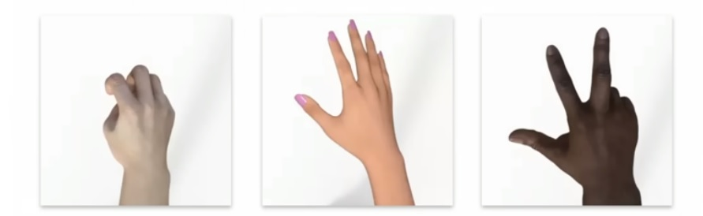
Un gioco semplice (si fa per dire…)

Slide 9
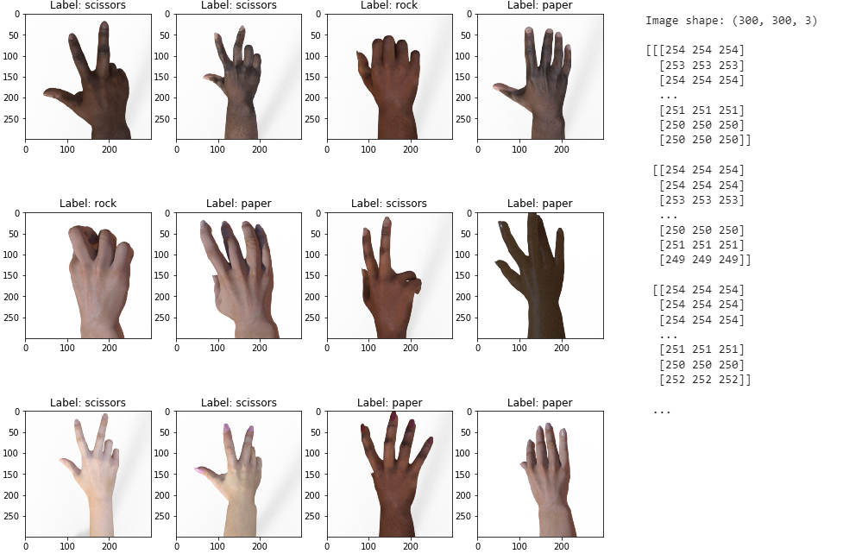

Come riconoscere le immagini?

Slide 10
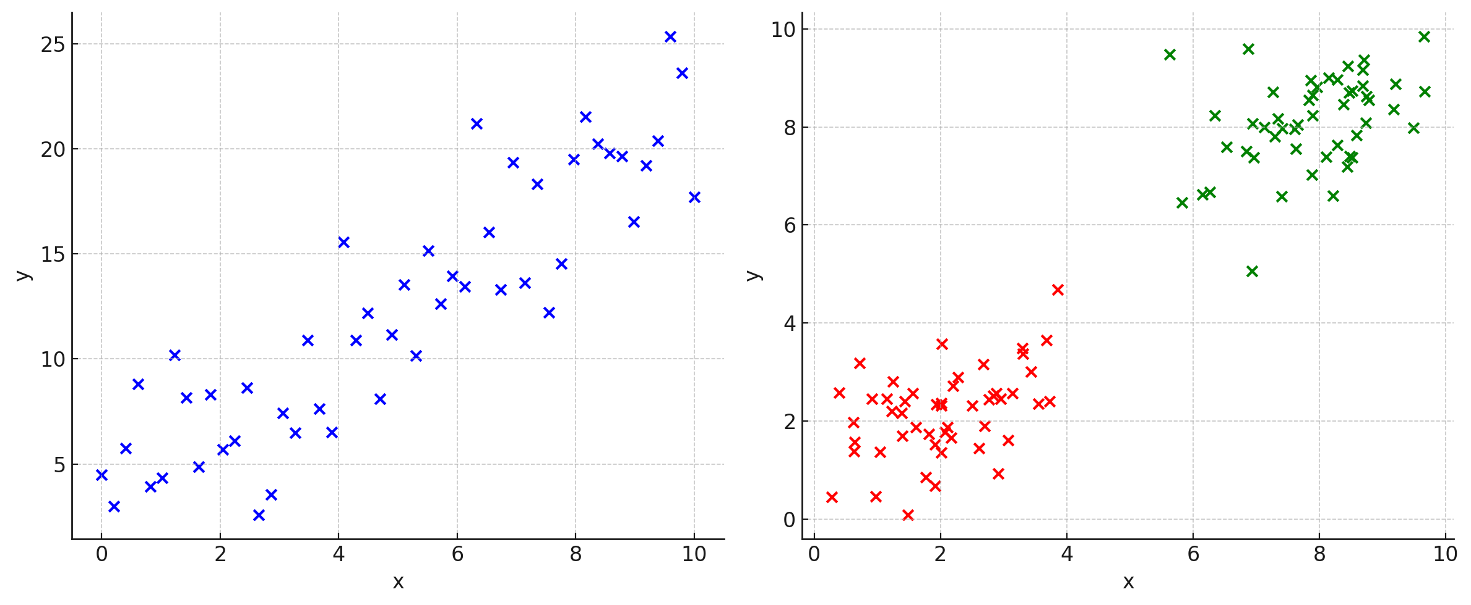
Tutto comincia con una retta…

Slide 11
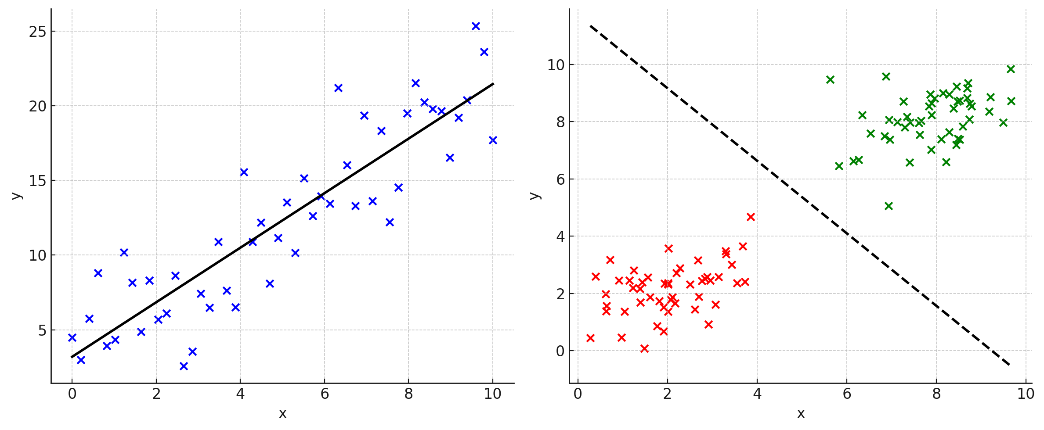
Tutto comincia con una retta…

Slide 12
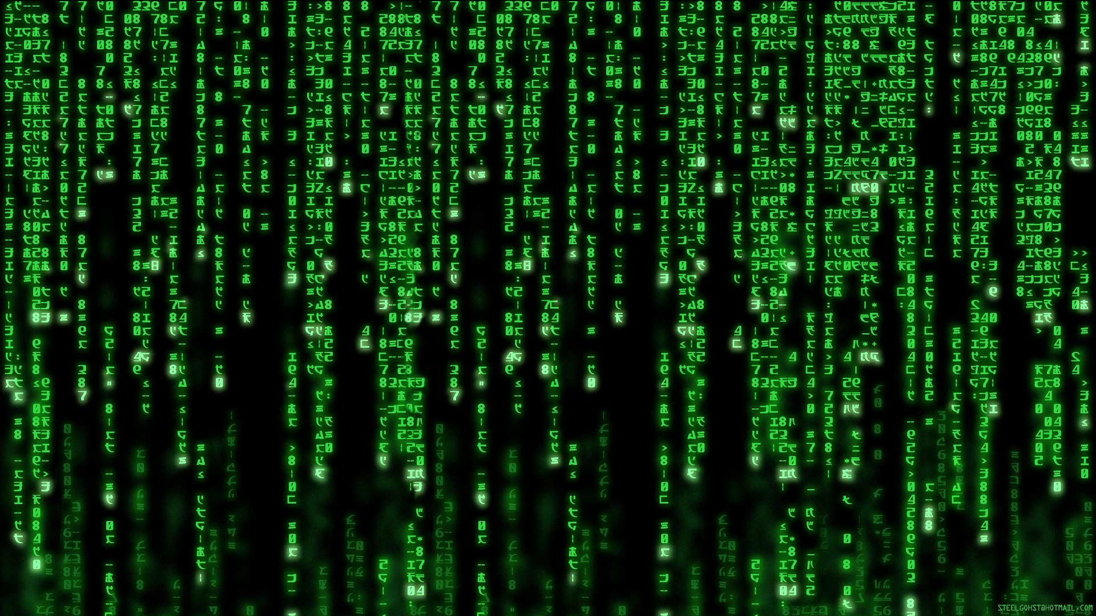
Cosa «vede» una macchina?

Slide 13

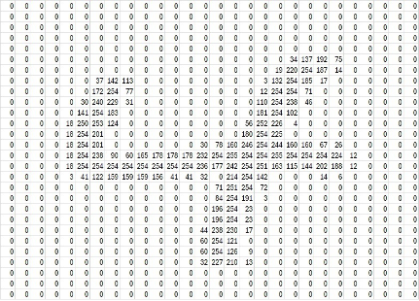
Cosa «vede» una macchina?

Slide 14
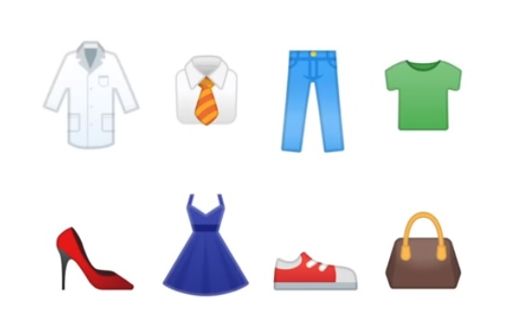
Riconoscere vuol dire Classificare!
Quali immagini rappresentano delle scarpe?

Slide 15
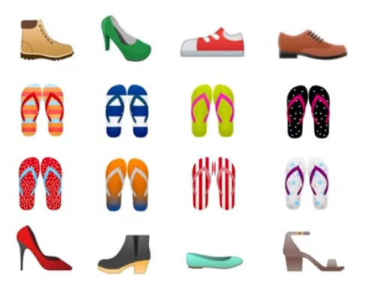
Riconoscere vuol dire Classificare!
Ad una «scarpa» sono associate molte forme diverse…

Slide 16
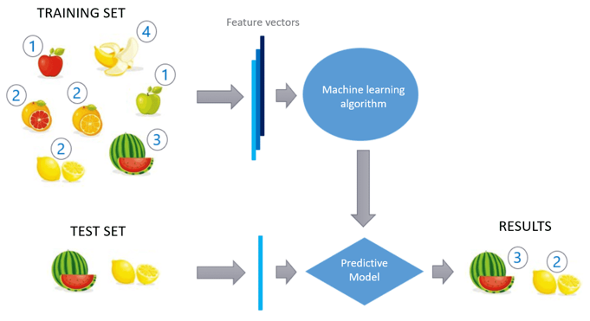
Riconoscere vuol dire Classificare!

Slide 17
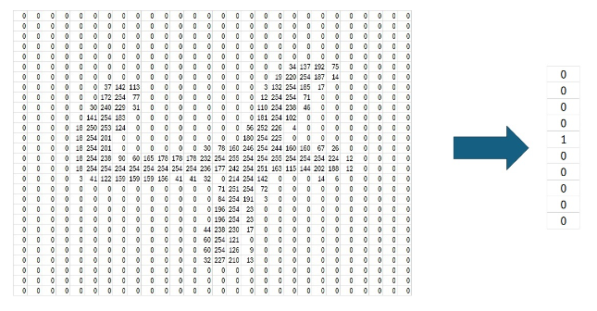
Riconoscere vuol dire Classificare!

Slide 18
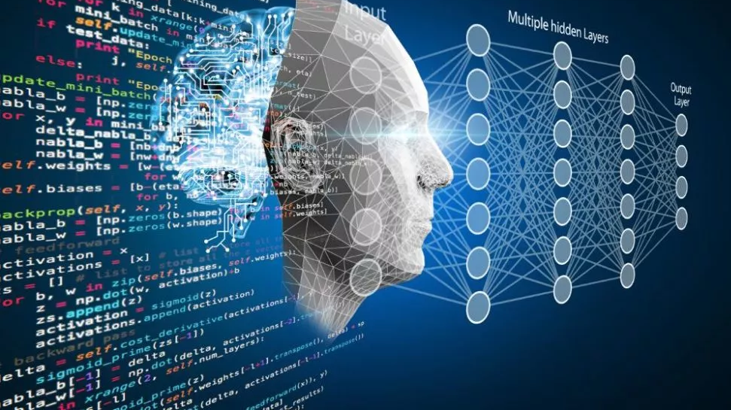
Deep Learning
Reti Neurali Artificiali

Slide 19
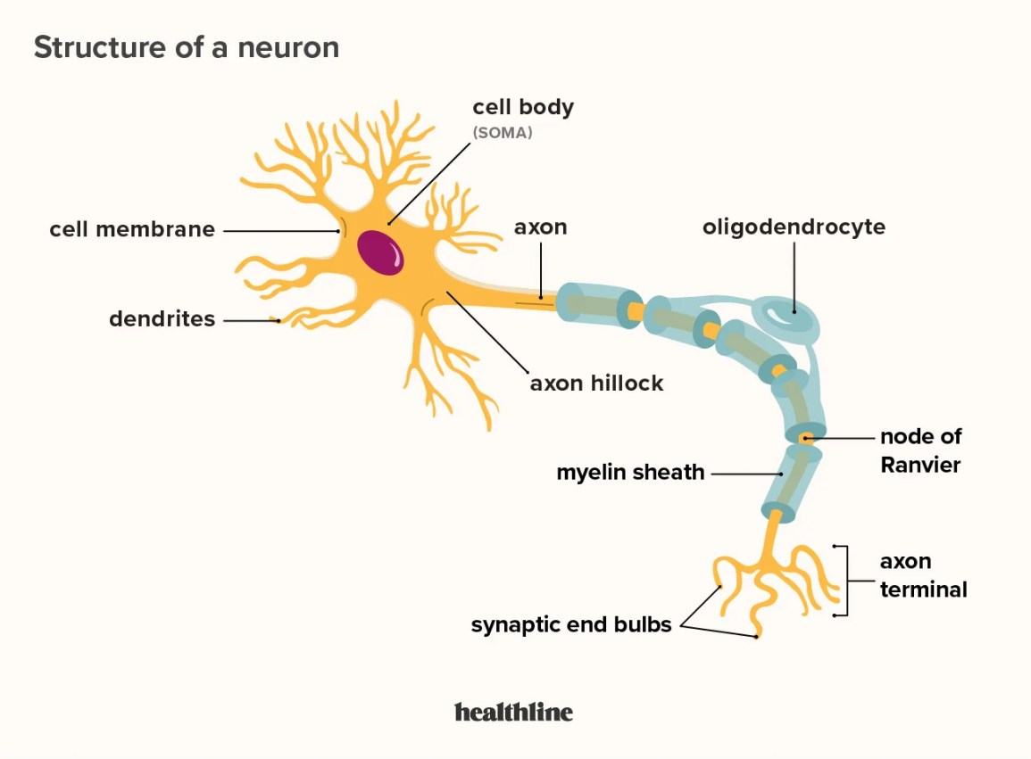
Cos’è una Rete Neurale? L’analogia Biologica
Ricezione del segnale
Un neurone biologico riceve segnali attraverso le sue strutture dendritiche, che sono estensioni ramificate che catturano i segnali chimici inviati da altri neuroni attraverso le sinapsi.
Questi segnali chimici, noti come neurotrasmettitori, vengono convertiti in segnali elettrici all'interno del neurone.

Slide 20
Cos’è una Rete Neurale? L’analogia Biologica
Processamento del segnale
I segnali elettrici ricevuti dai dendriti si propagano verso il corpo cellulare del neurone, dove vengono integrati e processati.
Se la somma dei segnali eccitatori e inibitori raggiunge una certa soglia, il neurone genera un potenziale d'azione, un impulso elettrico che viaggia lungo l'assone.

Slide 21

Cos’è una Rete Neurale? L’analogia Biologica
Processamento del segnale
I segnali elettrici ricevuti dai dendriti si propagano verso il corpo cellulare del neurone, dove vengono integrati e processati.
Se la somma dei segnali eccitatori e inibitori raggiunge una certa soglia, il neurone genera un potenziale d'azione, un impulso elettrico che viaggia lungo l'assone.
Non tutti i segnali
hanno la stessa
importanza!!!

Slide 22
Cos’è una Rete Neurale? L’analogia Biologica
Trasmissione del segnale
Il potenziale d'azione percorre l'assone, una lunga proiezione del neurone, fino a raggiungere le terminazioni sinaptiche.
Qui, il segnale elettrico provoca il rilascio di neurotrasmettitori nelle sinapsi, che attraversano lo spazio sinaptico e si legano ai recettori sui dendriti del neurone successivo, ripetendo il ciclo di comunicazione neuronale.

Slide 23


Slide 24
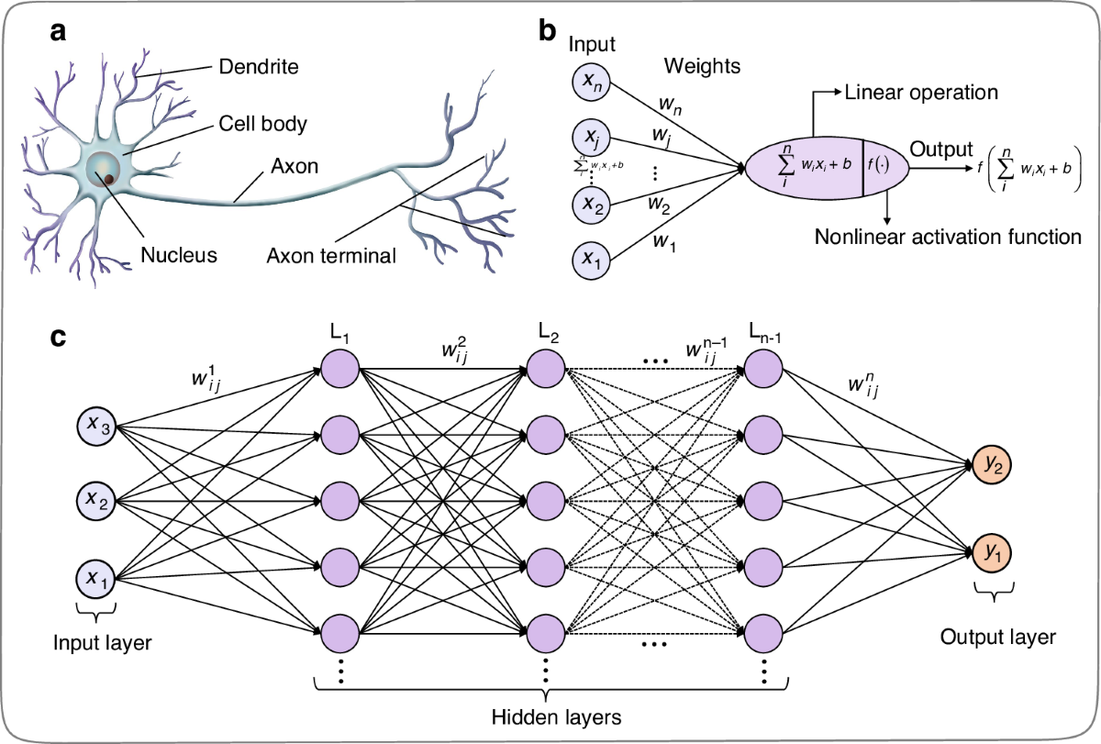

Slide 25
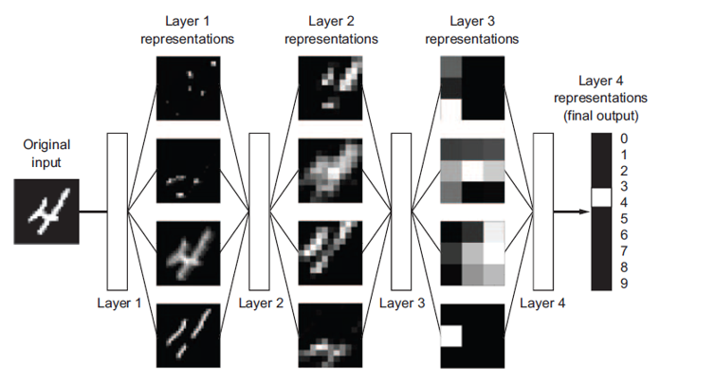
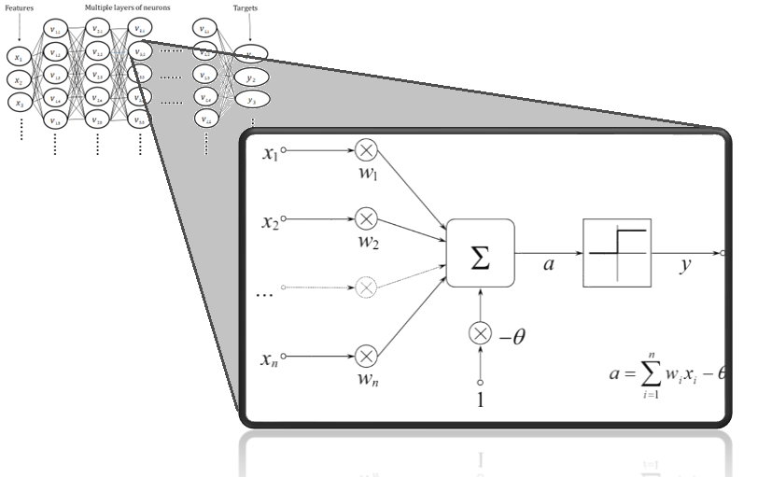
Una Rete Neurale è una Rete di «Funzioni»

Slide 26
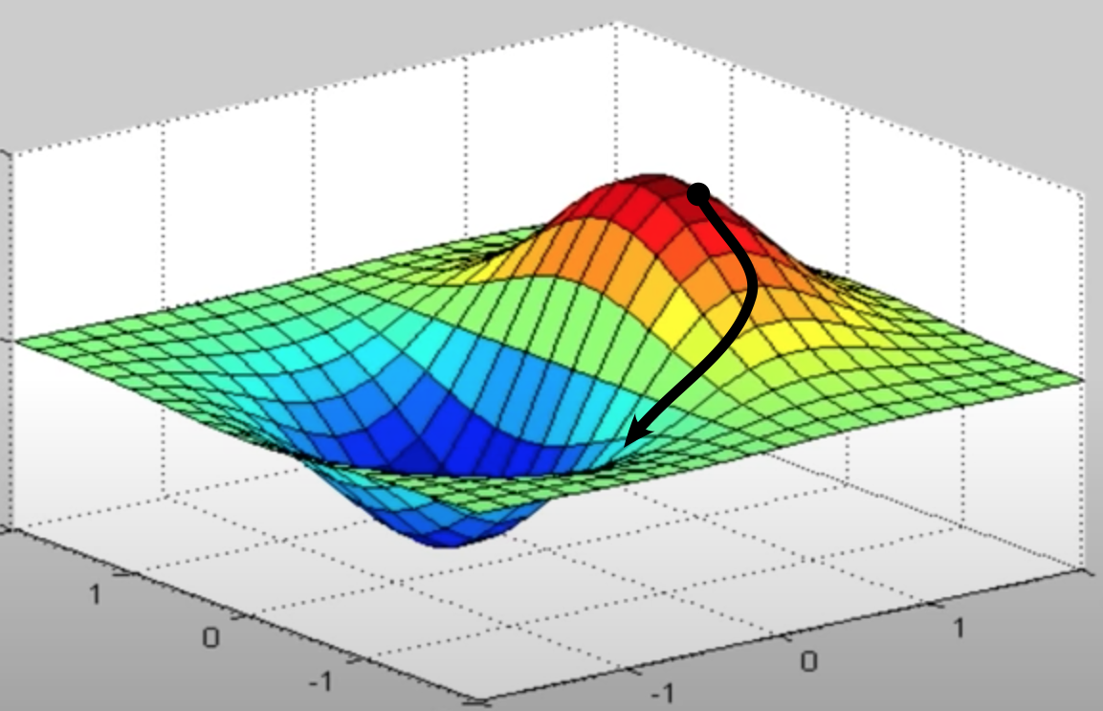
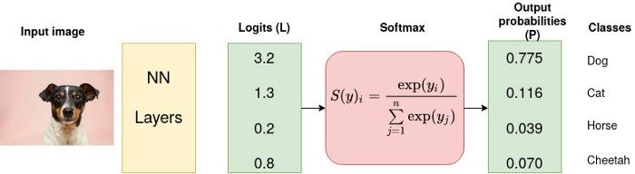
L’ «addestramento» di una Rete Neurale
L’addestramento di una rete consiste nella ricerca del set ottimale di pesi che minimizza la differenza fra il risultato calcolato e il risultato atteso

Slide 27
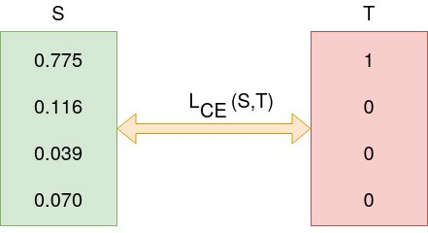
L’ «addestramento» di una Rete Neurale
L’addestramento di una rete consiste nella ricerca del set ottimale di pesi che minimizza la differenza fra il risultato calcolato e il risultato atteso

Slide 28
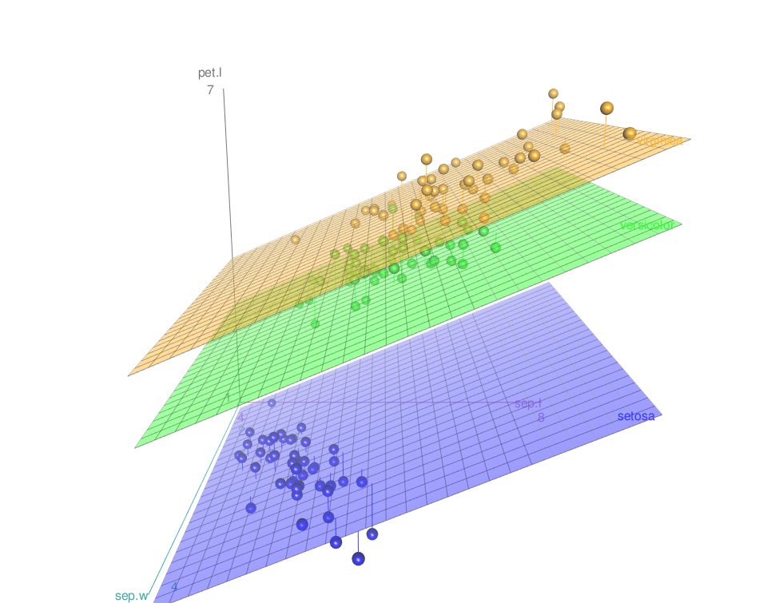
Lo spazio dei Dati

Slide 29
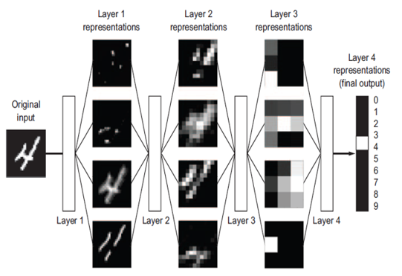
La Rappresentazione Interna
Una rete neurale sviluppa una "rappresentazione interna" dei dati che elabora, un po' come quando impariamo a riconoscere volti o oggetti nel mondo reale.
Immagina di insegnare a un bambino a riconoscere i cani. All'inizio, il bambino nota caratteristiche semplici come "ha quattro zampe" o "ha la coda". Man mano che vede più cani, inizia a cogliere dettagli più sofisticati: la forma delle orecchie, il tipo di pelo, le proporzioni del muso. Alla fine, sviluppa una comprensione interna molto ricca di cosa rende un animale "un cane", anche se non saprebbe spiegare esattamente tutti i criteri che usa.

Slide 30
La Rappresentazione Interna
La rete neurale funziona in modo simile. Quando elabora informazioni - che siano immagini, testi o altri dati - non si limita a memorizzare quello che vede. Invece, attraverso l'apprendimento, costruisce gradualmente dei "modelli mentali" interni che catturano i pattern più importanti e le relazioni nascoste nei dati.
Questi modelli interni sono come mappe concettuali invisibili che la rete usa per interpretare nuove informazioni. Una rete addestrata su immagini, per esempio, potrebbe sviluppare rappresentazioni interne per concetti come "bordi", "forme", "texture" e combinazioni sempre più complesse di questi elementi.

Slide 31

La Rappresentazione Interna
La cosa interessante è che queste rappresentazioni spesso catturano aspetti dei dati che nemmeno noi umani avevamo considerato esplicitamente, permettendo alla rete di fare previsioni sorprendentemente accurate su situazioni mai viste prima.

Slide 32
Parole come numeri
Gli embedding sono il modo in cui una rete neurale traduce informazioni del mondo reale in una forma che può "capire" e manipolare matematicamente.
Pensate a quando usi una mappa geografica. Le città del mondo reale - Milano, Roma, Parigi - vengono rappresentate come punti su un piano con coordinate precise.
Città vicine nella realtà appaiono vicine sulla mappa, e potete misurare le distanze tra loro.
Gli embedding funzionano in modo simile, ma invece di mappare luoghi fisici, mappano concetti, parole, immagini o qualsiasi tipo di informazione in uno "spazio matematico multidimensionale".

Slide 33
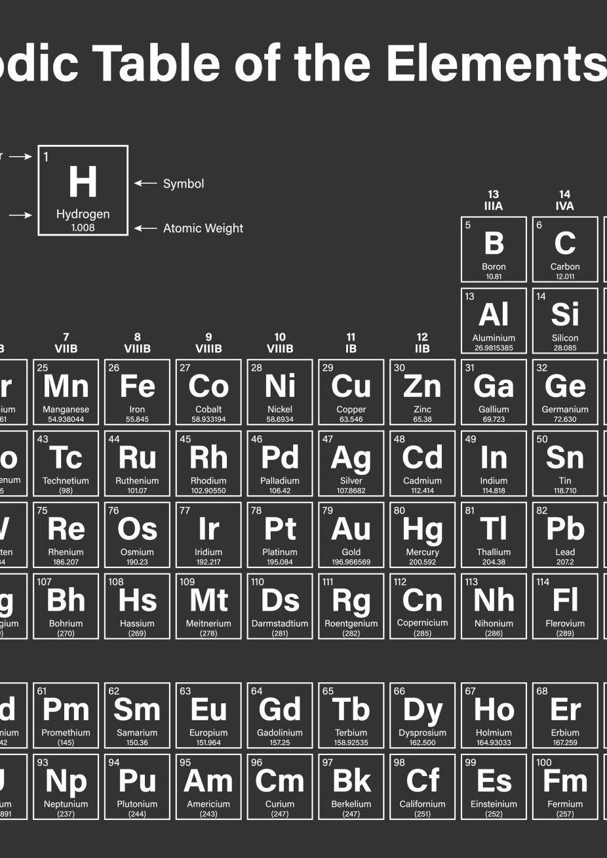
Parole come numeri
Esempio pratico con le parole: Le parole "cane", "gatto" e "automobile" vengono trasformate in liste di numeri (i loro embedding). La rete impara a posizionare parole con significati simili vicine tra loro in questo spazio numerico. Quindi "cane" e "gatto" avranno embedding simili (entrambi sono animali domestici), mentre "automobile" sarà più distante.
Perché sono utili: Gli embedding permettono alla rete di lavorare con il significato delle cose, non solo con la loro forma superficiale. È come avere un traduttore universale che converte qualsiasi informazione in un linguaggio matematico che la macchina può elaborare e confrontare.
In sostanza, gli embedding sono il "vocabolario interno" della rete neurale.

Slide 34
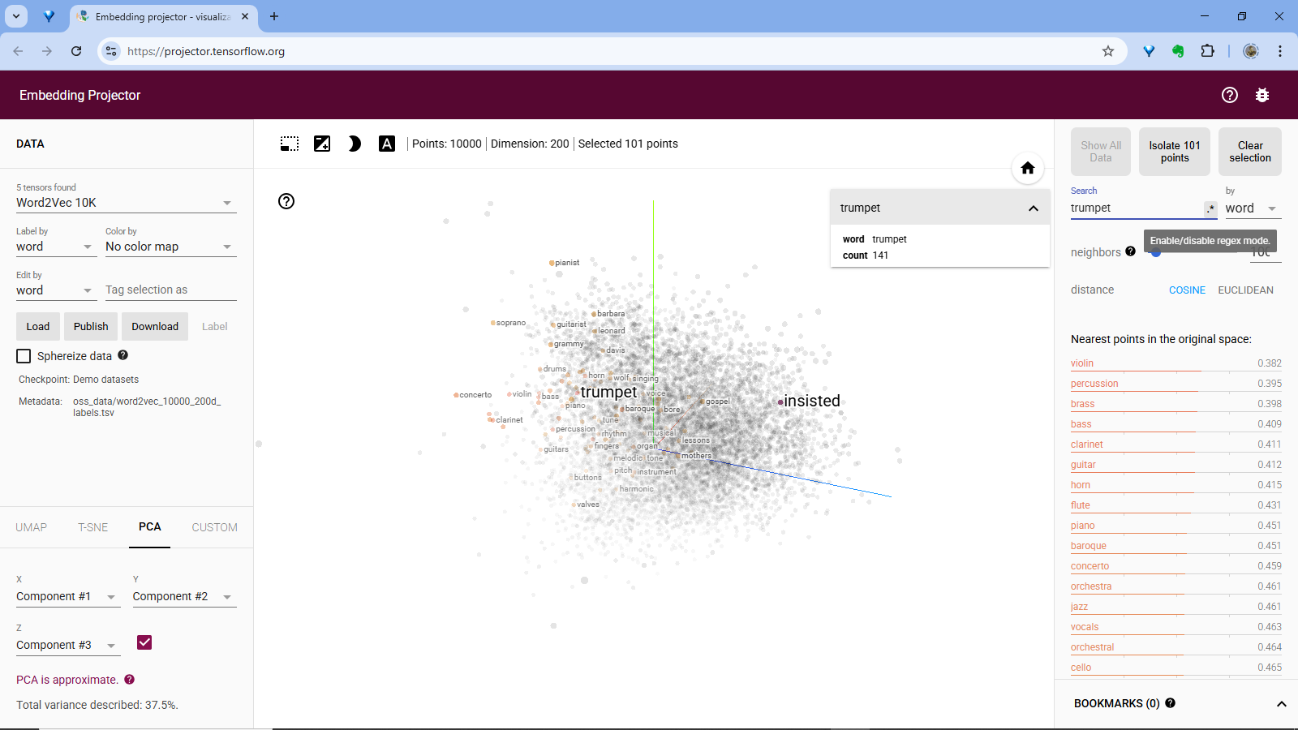

Slide 35
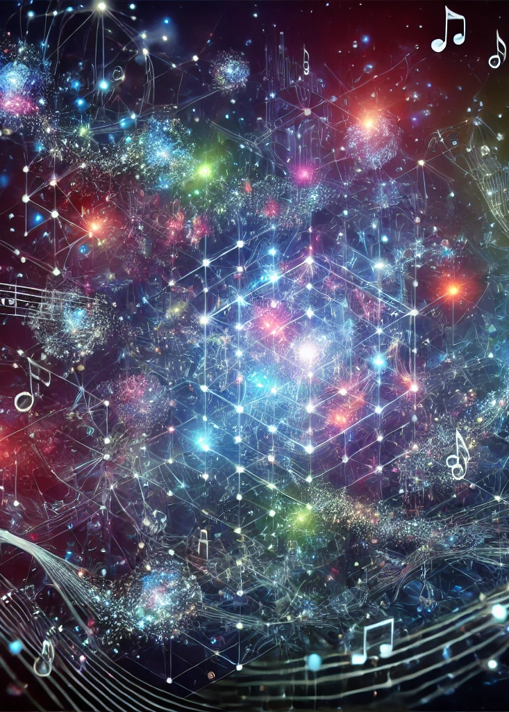
Geometria e Probabilità
Lo spazio dei dati è come un territorio immenso
Immaginate tutte le possibili immagini, testi, musiche o video che potrebbero mai esistere come punti in un territorio multidimensionale gigantesco.
Ogni contenuto reale occupa una piccola zona di questo territorio - per esempio, tutte le foto di gatti stanno raggruppate in una "regione gatti", tutte le sinfonie di Mozart in una "regione Mozart", e così via.

Slide 36
Geometria e Probabilità
Esempio pratico:Quando ChatGPT scrive un testo, non assembla parole a caso.
Ha imparato che certe combinazioni di concetti "vivono" in zone specifiche dello spazio dei dati.
Quando gli chiedi di scrivere una poesia, si muove nella "regione poesia" e crea un nuovo punto che rispetta le regole di quella zona.
L'AI generativa è quindi un sistema che ha imparato la "geografia" dello spazio dei dati e può creare nuovi contenuti esplorando intelligentemente le zone più promettenti.

Slide 37
Geometria e Probabilità
Conoscere la "densità di popolazione": Qui entra la distribuzione di probabilità - l'AI impara non solo dove si trovano i contenuti validi, ma anche quanto sono comuni in ogni zona
Creare nuovi punti: Genera contenuti posizionandoli strategicamente nelle zone più "popolate" e probabili

Slide 38
Geometria e Probabilità
Esempio pratico: Quando ChatGPT scrive, non solo sa che certe parole vanno insieme, ma sa anche quanto spesso vanno insieme. Sa che dopo "buongiorno" è molto probabile trovare "come va?" piuttosto che "elefante viola". L'AI ha imparato questa "mappa delle probabilità" dai dati di training.
In sostanza, l'AI generativa crea contenuti che rispettano anche le "regole statistiche" di quanto certi tipi di contenuto sono comuni o rari nella realtà.
L’IA generativa segue un percorso, non possiede il concetto di «verità»

Slide 39
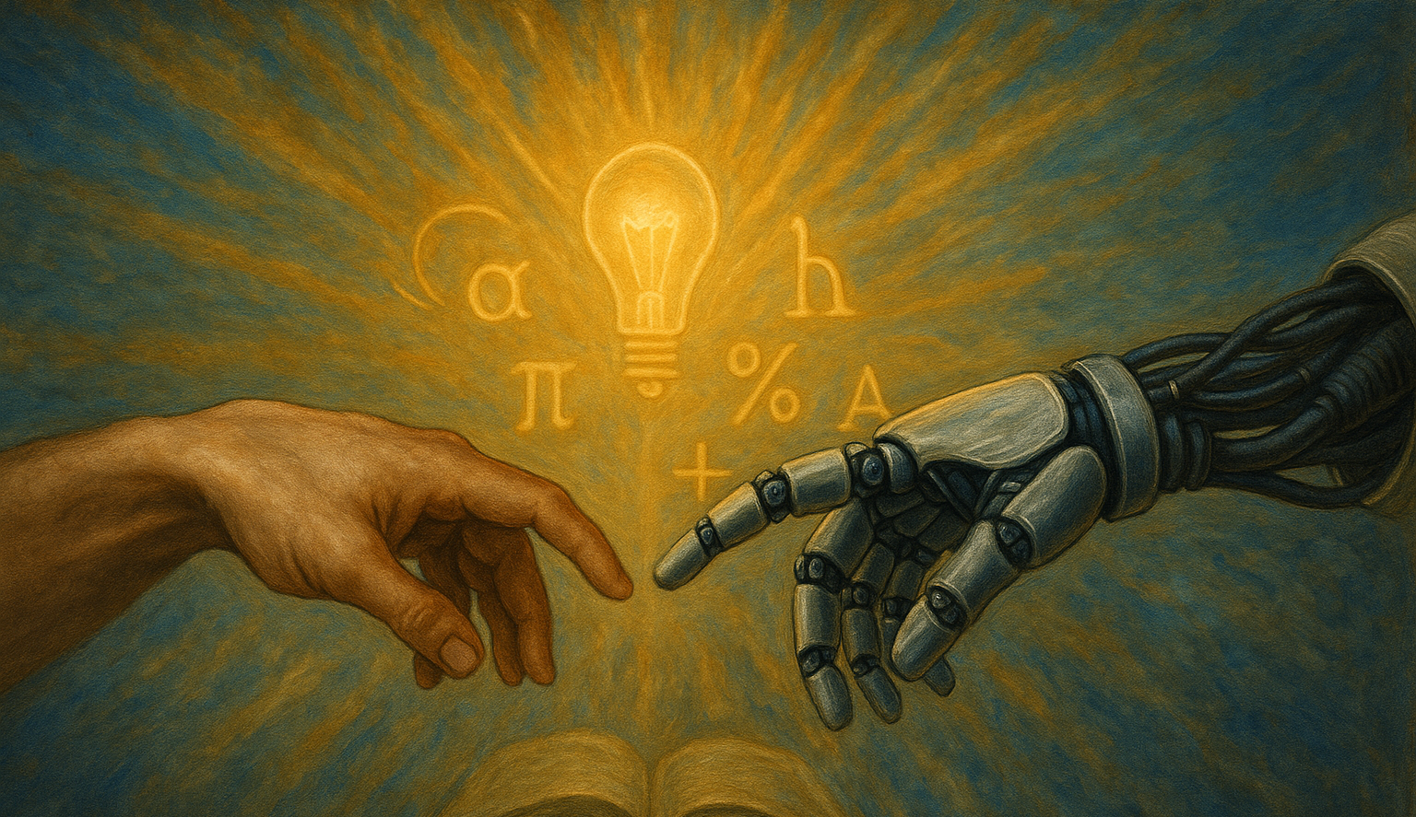
La Creatività ai Tempi dell’IA

Slide 40
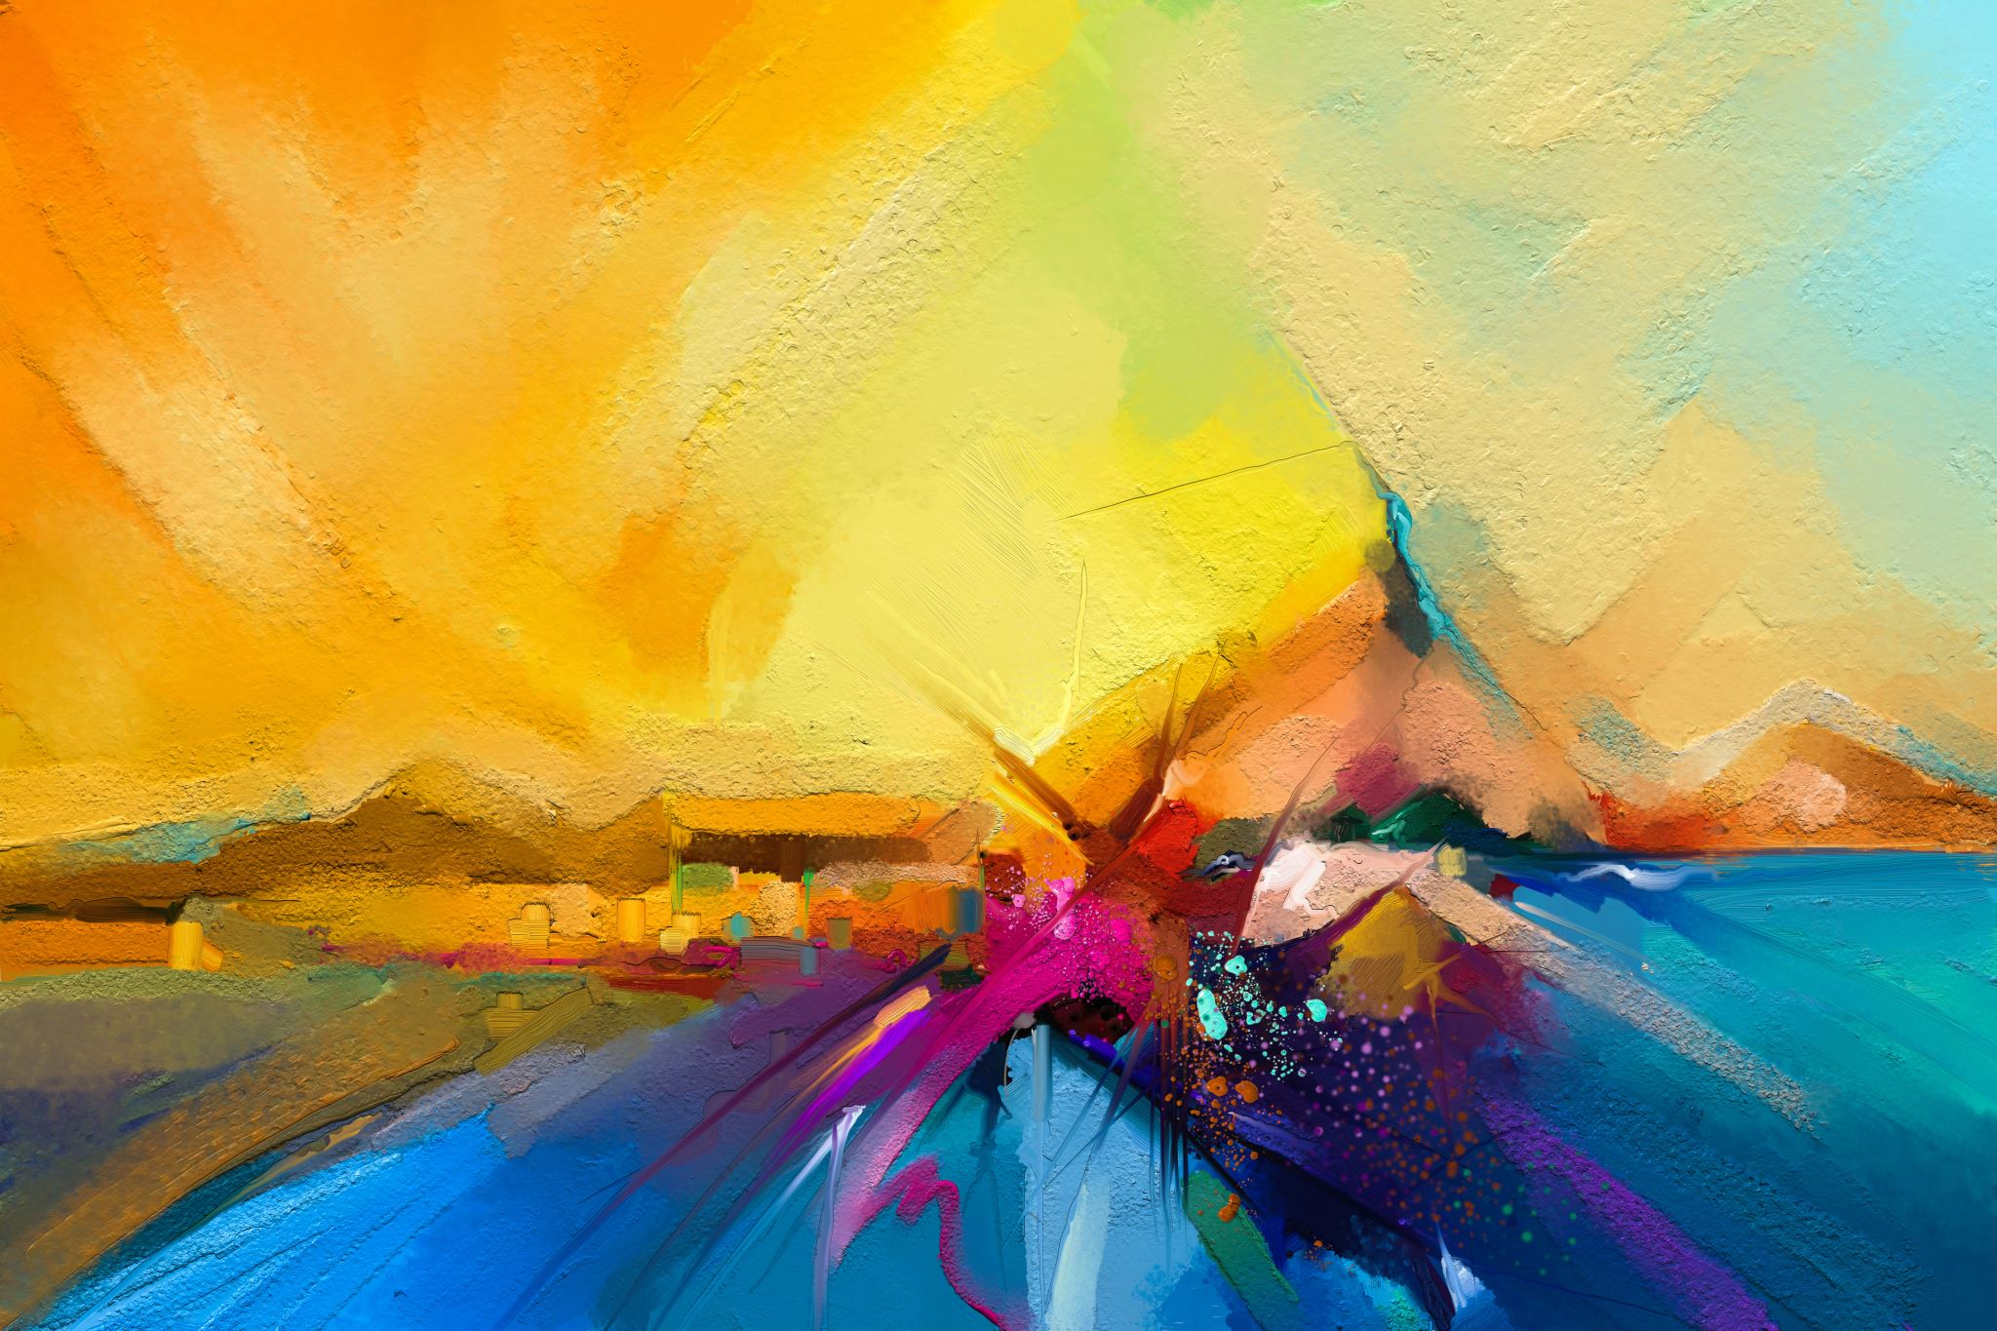
Una nuova forma di creatività
Molti si chiedono: ma è davvero creatività?
Una macchina non ha emozioni, non ha esperienze personali.
Eppure, può scrivere poesie, dipingere paesaggi onirici, comporre sinfonie. È forse solo una simulazione?
In fondo, anche noi esseri umani creiamo sulla base di ciò che abbiamo letto, vissuto, sentito.
Forse la creatività non è una scintilla divina, ma un processo complesso di associazioni, ricombinazioni, intuizioni.
L’AI ci costringe a ridefinire i confini della creatività stessa.

Slide 41
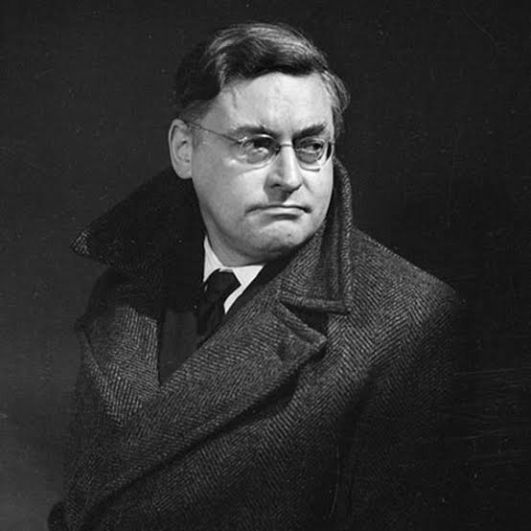
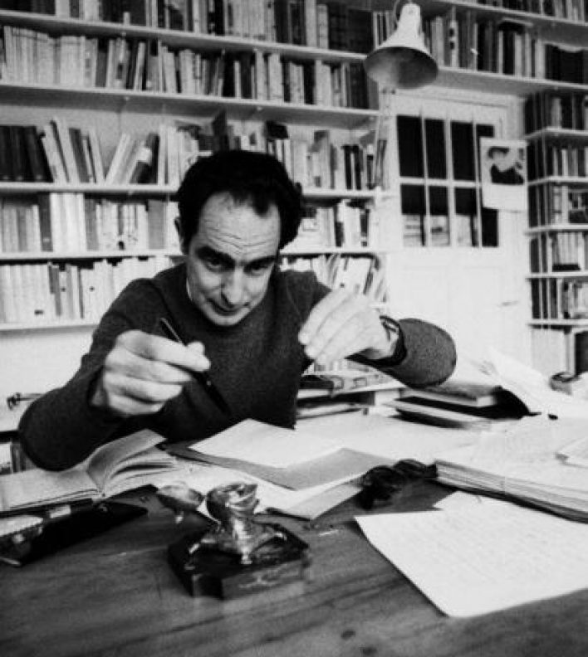
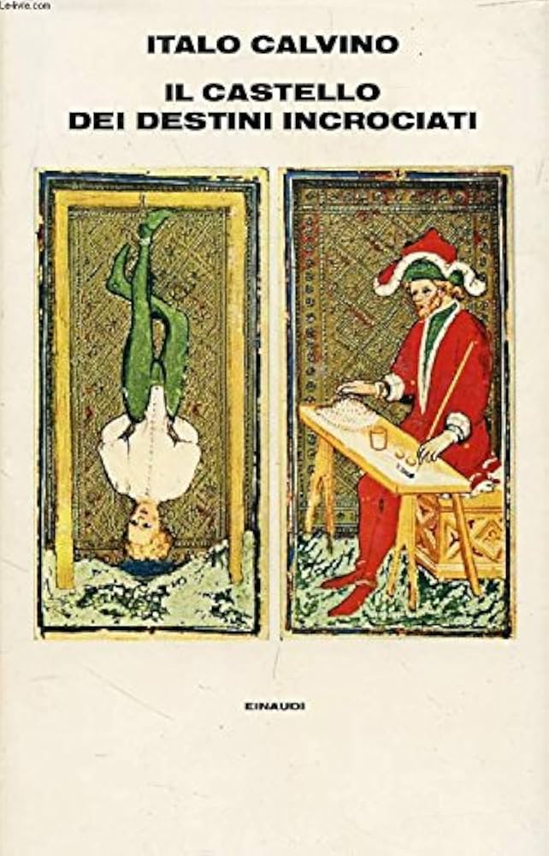
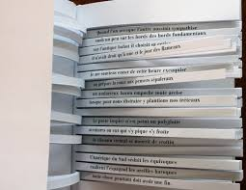
Creatività e Ars Combinatoria

Slide 42
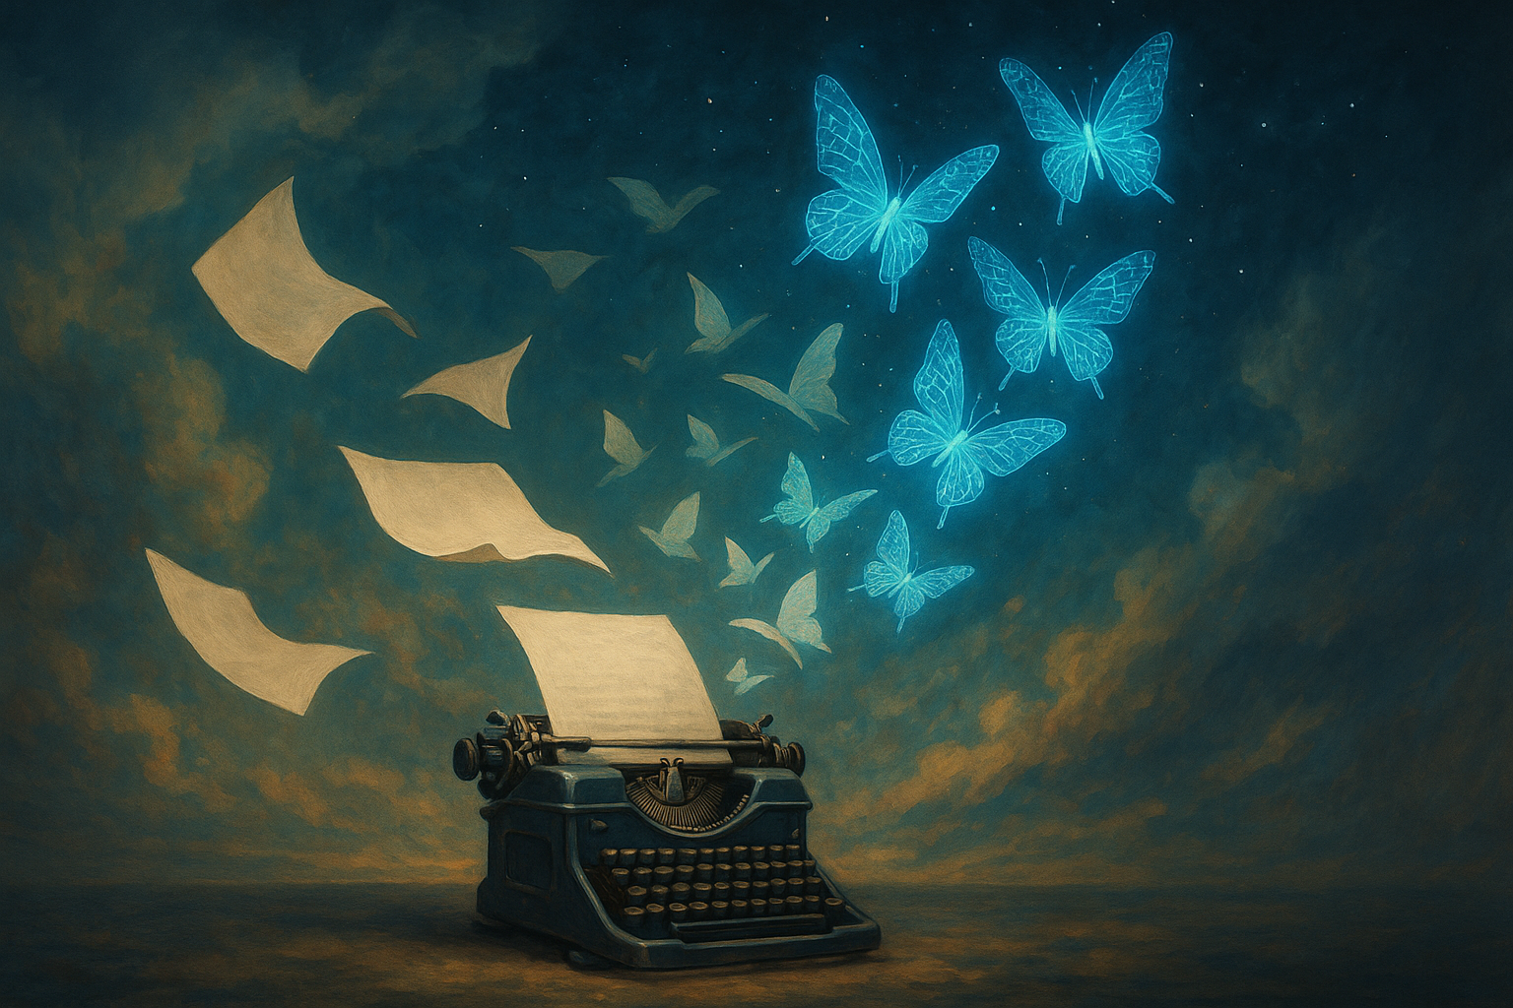
Nel testo della conferenza «Cibernetica e Fantasmi» (1967), contenuto nella raccolta Una pietra sopra, lo scrittore considera la narrativa come un sistema di elaborazione di dati (storie, temi, personaggi) simile ai processi computazionali, dove la generazione di nuove storie potrebbe teoricamente essere prodotta attraverso la combinazione e la variazione di elementi preesistenti.
Dialogo e codici che regolano il linguaggio, rispondenze e contraddizioni sono per Calvino la base della narrazione come sperimentazione del limite e delle possibilità implicite del linguaggio.
«L’uomo sta cominciando a capire come si smonta e come si rimonta la più complicata e imprevedibile di tutte le sue macchine: il linguaggio»

Slide 43
Le domande che dobbiamo porci
Quando l’AI inizia a generare, sorgono domande nuove, profonde:
Chi è l’autore? Se una poesia viene scritta da un’AI, a chi appartiene?
È vera arte? Se un quadro ci emoziona, importa se è stato creato da una macchina?
Può sbagliare? Se un sistema diagnostico propone un trattamento, chi si assume la responsabilità?
Cosa è reale? Con immagini e video generati artificialmente, come distinguiamo la realtà dalla simulazione?
Non sono solo dilemmi tecnici: sono sfide culturali, etiche e civili.

Slide 44
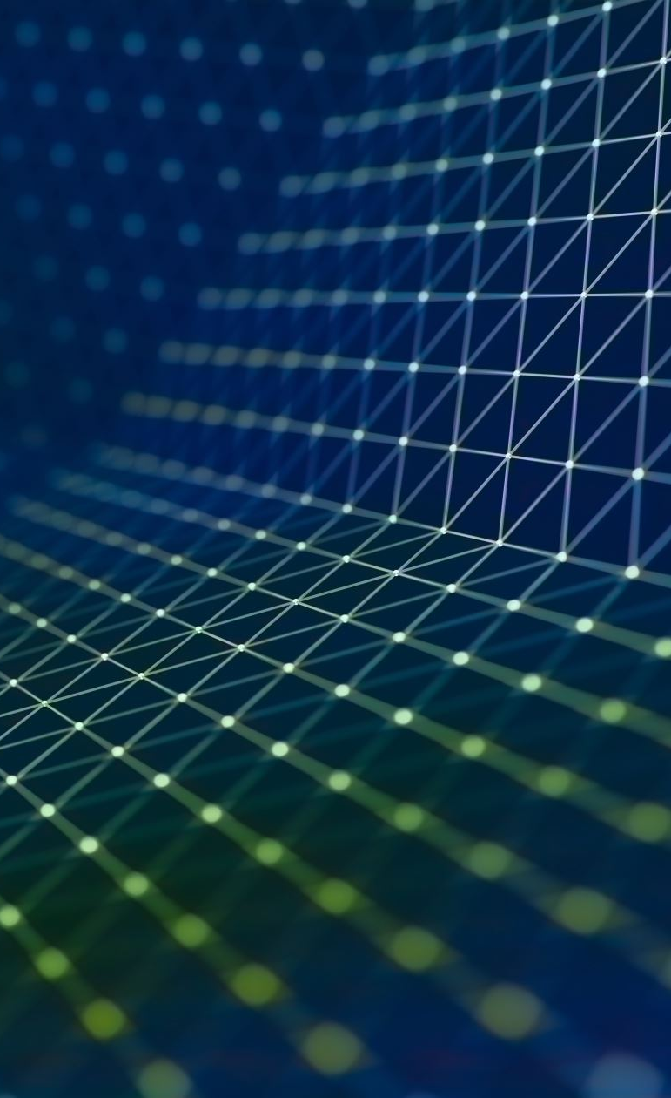
Il rischio dell’illusione perfetta
Con le AI generative, siamo entrati nell’era dei deepfake, della manipolazione sofisticata dell’informazione, del rischio di perdere fiducia nei nostri sensi.
Una voce clonata, un volto generato, un documento simulato: bastano pochi secondi per creare una bugia credibile.
Questo ci impone di educare le persone, soprattutto i più giovani, a un nuovo senso critico, capace di distinguere, interpretare, verificare.

Slide 45
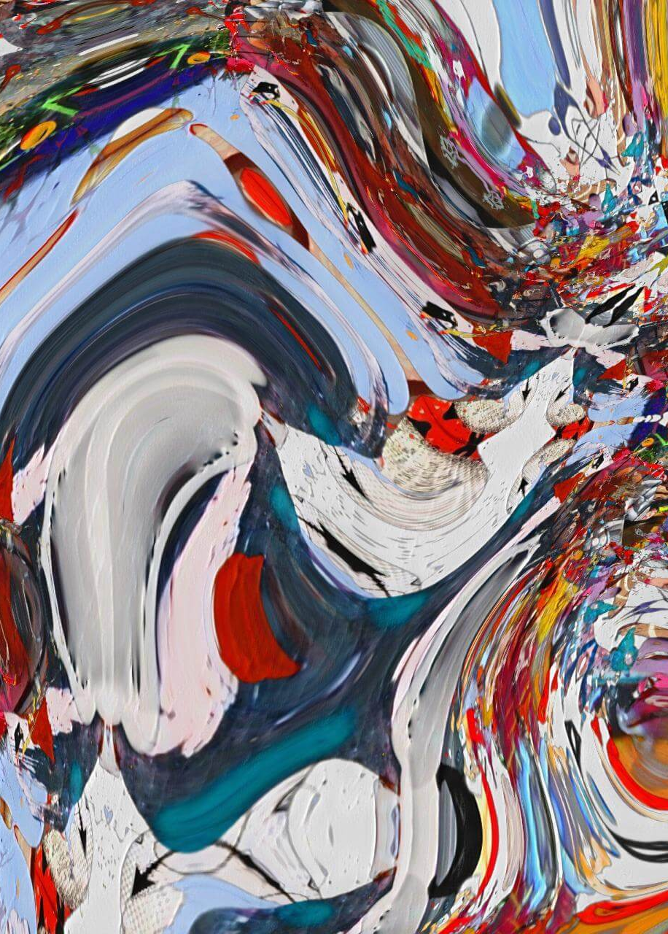
Il futuro che stiamo scrivendo
Come internet o l’elettricità, l’AI cambierà tutto:
Lavoro
Educazione
Conoscenza
Serve regolamentare ma soprattutto serve educare, condividere, riflettere. L’AI generativa è ancora giovane. Ma il suo impatto sarà profondo, tanto quanto l’elettricità o internet. Cambierà il lavoro, l’educazione, il modo in cui produciamo conoscenza.
Siamo davanti a una responsabilità collettiva: insegnare, regolamentare, riflettere, condividere.

Slide 46
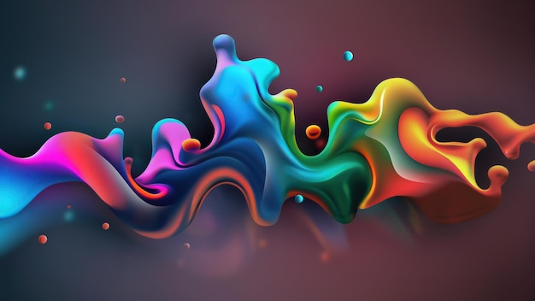
Il futuro che stiamo scrivendo
l’ars interrogandi è la sfera in cui possiamo dispiegare al meglio la nostra creatività.
In una società sempre più attratta dalle risposte semplici e dalle fake news e sempre più permeata dall’intelligenza artificiale, possiamo e dobbiamo preservare il potere e la responsabilità di decidere e pensare le domande più creative: se le risposte potranno essere articolate mediante strumenti di intelligenza artificiale generativa che rielabora saperi e informazioni disponibili online, le domande saranno pertinenza dell’essere umano.

Slide 47
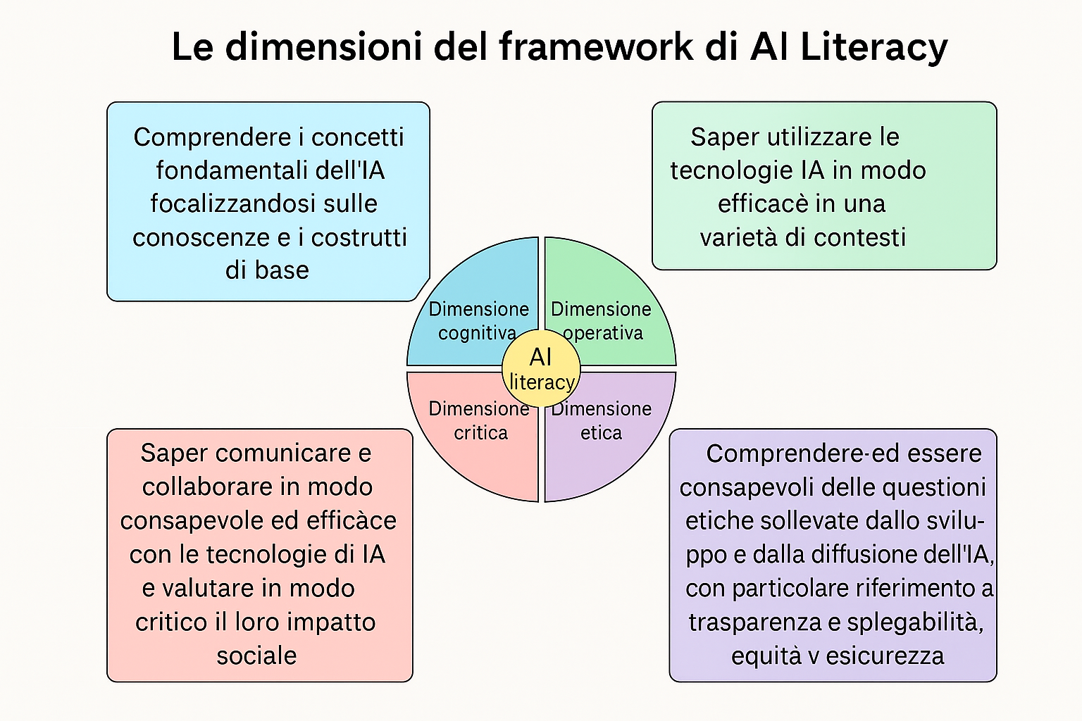
Il futuro che stiamo scrivendo

Slide 48
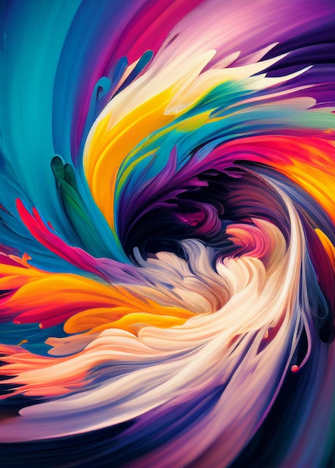
Conclusione?
L’AI generativa è uno specchio:
Riflette la nostra cultura
Ci mostra chi potremmo diventare
Se sapremo usarla con saggezza!

Slide 49
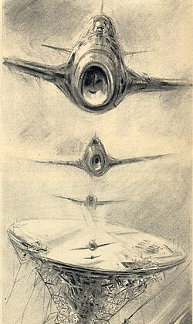
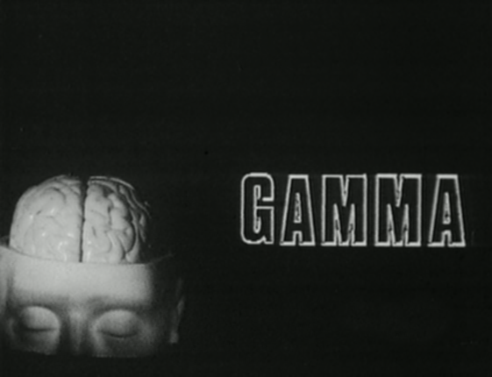
E per finire una nota di Retrofuturismo

Slide 50

Grazie per la vostra attenzione

